Slide 1
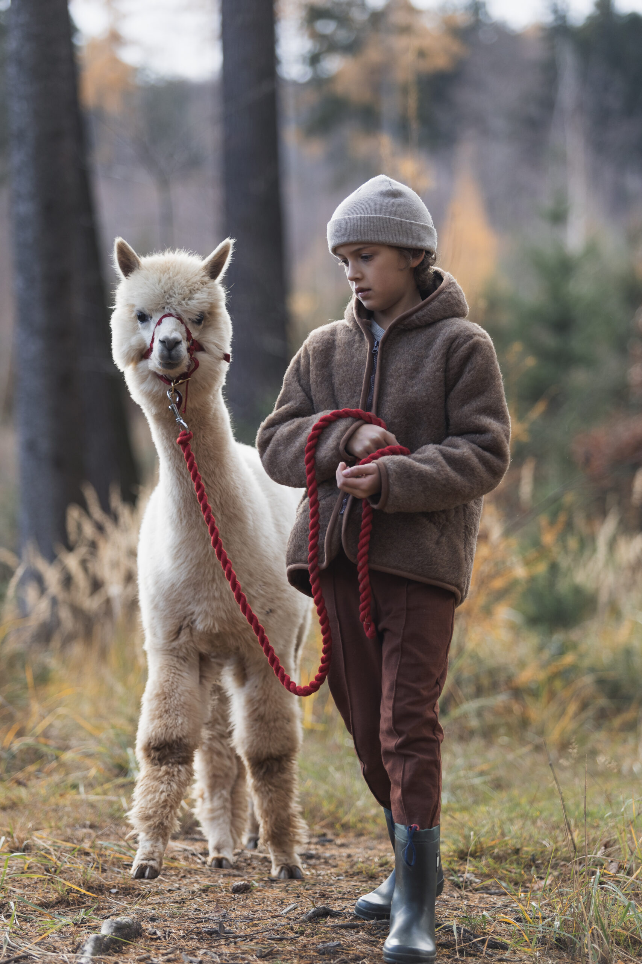

PORADNIK
DLA
BENEFICJENTA
ROZWÓJ PRZEDSIĘBIORCZOŚCI POPRZES START ZAGRÓD EDUKACYJNYCH
P.1.3 Zagrody edukacyjne jako rozwój przedsiębiorczości dla gospodarstw rolnych

Slide 2

ZAGRODY EDUKACYJNE
Zagrody edukacyjne to innowacyjny element rolnictwa społecznego, który łączy aktywność rolniczą z profesjonalnymi usługami edukacyjnymi. Te unikatowe gospodarstwa odgrywają ważną rolę w edukacji, integracji społecznej i terapii na terenach wiejskich. W Polsce inicjatywa jest koordynowana przez różne instytucje, w tym Centrum Doradztwa Rolniczego.
Definicja:
"Zagroda Edukacyjna" to zastrzeżony znak towarowy, który może być używany tylko przez gospodarstwa spełniające określone kryteria. Te, muszą być zlokalizowane na terenach wiejskich i oferować profesjonalne usługi edukacyjne. Prawo do korzystania z nazwy jest regulowane przez system doradztwa rolniczego i jest związane z różnymi aspektami działalności, od produkcji roślinnej i zwierzęcej po wspieranie dziedzictwa kulturowego i rozwijanie świadomości ekologicznej.
Poniższa prezentacja zawiera szczegółowe informacje dotyczące tworzenia zagród edukacyjnych, warunków przyznawania pomocy oraz standardów Ogólnopolskiej Sieci Zagród Edukacyjnych.

Slide 3

POZIOM ORAZ FORMA DOFINANSOWANIA
Tworzenie zagród edukacyjnych (ZE)
Płatność ryczałtowa.
Minimalna kwota pomocy – 50 tys. zł.
Maksymalna kwota pomocy – 150 tys. zł.
Pomoc przyznaje się w wysokości zgodnej z poziomem dofinansowania, określonym przez Lokalną Grupę Działania (LGD) w regulaminie naboru, nieprzekraczającym poziomu dofinansowania wynoszącego do 85% kosztów kwalifikowalnych.

Slide 4
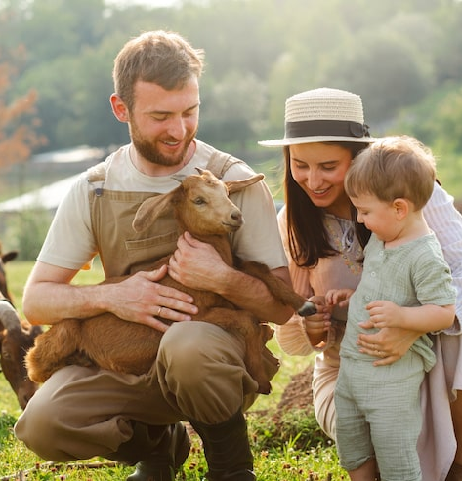
KTO MOŻE UBIEGAĆ SIĘ O WSPARCIE?
WARUNKI PRZEDMIOTOWE
Tworzenie zagród edukacyjnych (ZE)
Miejsce zamieszkania na obszarze wiejskim objętym Lokalną Strategią Rozwoju (LSR) co najmniej od roku poprzedzającego dzień złożenia wniosku o przyznanie pomocy (WOPP) – dotyczy osoby fizycznej.
Wnioskodawca jest rolnikiem albo małżonkiem rolnika albo domownikiem z małego gospodarstwa rolnego.
Wnioskodawcy nie została dotychczas przyznana pomoc na działalność tego samego rodzaju.

Slide 5
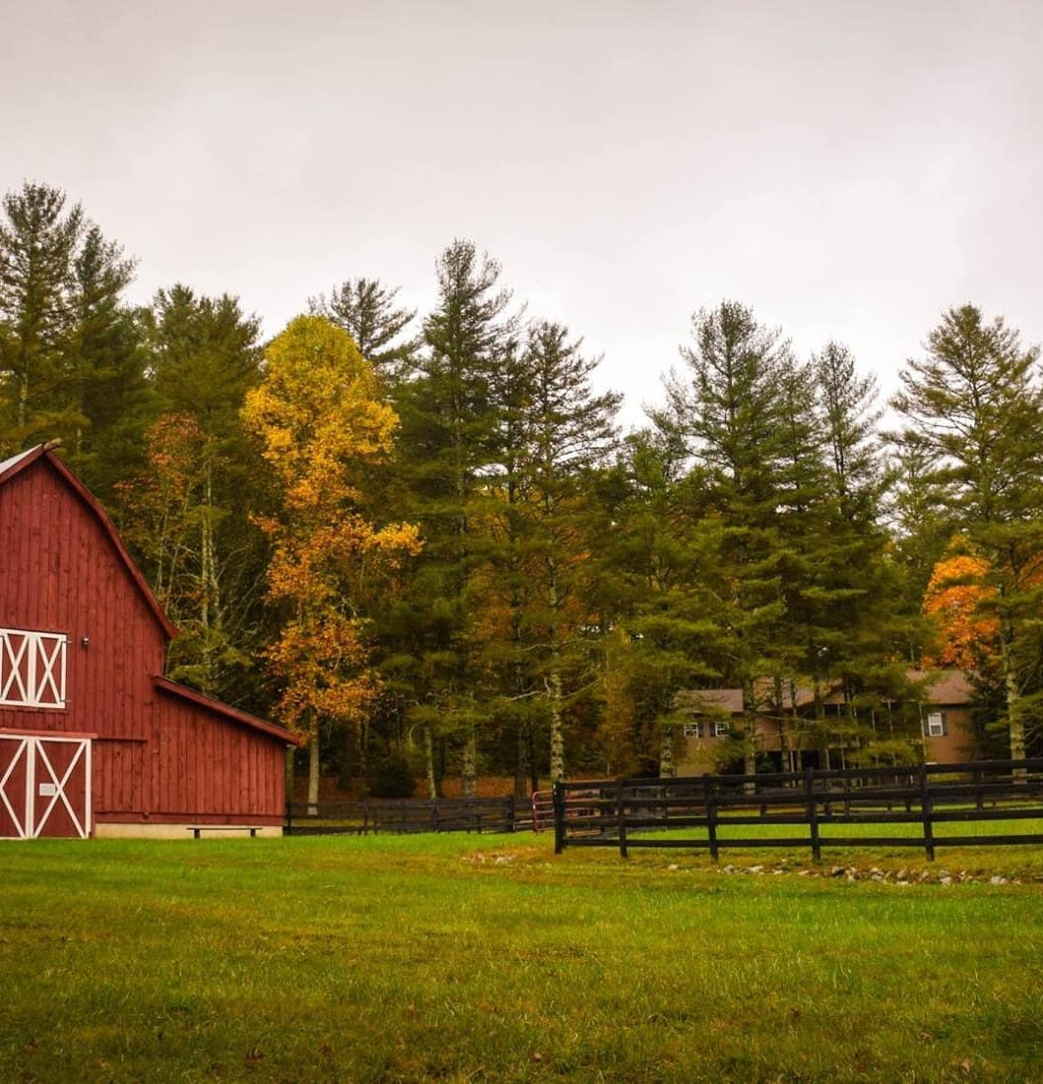
KTO MOŻE UBIEGAĆ SIĘ O WSPARCIE?
WARUNKI PRZEDMIOTOWE
Tworzenie zagród edukacyjnych (ZE)
Realizacja w jednym etapie w terminie do 2 lat od dnia zawarcia umowy o przyznaniu pomocy.
W przypadku gdy operacja jest inwestycją trwale związaną z nieruchomością, realizacja: a) na obszarze objętym Lokalną Strategią Rozwoju (LSR), b) na nieruchomości będącej własnością wnioskodawcy lub do której wnioskodawca posiada tytuł prawny do dysponowania na cele określone we wniosku o przyznanie pomocy przez okres ubiegania się o przyznanie pomocy na operację, okres realizacji operacji oraz okres związania celem
W przypadku operacji, która obejmuje koszty zakupu i instalacji odnawialnych źródeł energii, pomoc przyznaje się, jeżeli suma planowanych do poniesienia kosztów dotyczących odnawialnych źródeł energii nie przekracza połowy wszystkich kosztów kwalifikowalnych.

Slide 6
DODATKOWE WARUNKI PRZEDMIOTOWE PRZYZNAWANIA POMOCY
Działalność zgodna z celami Lokalnej Strategii Rozwoju (LSR).
Operacja jest uzasadniona ekonomicznie, co potwierdza przedłożony uproszczony biznesplan.
Operacja jest inwestycją polegającą na dostosowaniu małego gospodarstwa rolnego do świadczenia usług edukacyjnych zgodnie ze standardami Ogólnopolskiej Sieci Zagród Edukacyjnych (OSZE).
Operacja zakłada realizację przynajmniej dwóch celów edukacyjnych, o których mowa w standardach Ogólnopolskiej Sieci Zagród Edukacyjnych.
Operacja nie obejmuje kosztów inwestycji w produkcję rolniczą lub przetwórczą.
Operacja uzyskała pozytywną rekomendację właściwego terytorialnie przedstawiciela ODR – wojewódzkiego koordynatora Ogólnopolskiej Sieci Zagród Edukacyjnych pod kątem spójności ze standardami Ogólnopolskiej Sieci Zagród Edukacyjnych.
Wnioskodawca przewiduje przystąpienie do Ogólnopolskiej Sieci Zagród Edukacyjnych prowadzonej przez Centrum Doradztwa Rolniczego (CDR) w Brwinowie Oddział w Krakowie nie później niż w dniu złożenia wniosku o płatność (WOP).

Slide 7

WARUNKI PRZEDMIOTOWE- BIZNESPLAN
Biznesplan powinien:
Być racjonalny i uzasadniony zakresem operacji.
Zawierać co najmniej:
wskazanie celu, w tym zakładanego ilościowego lub wartościowego poziomu sprzedaży produktów lub usług,
planowany zakres działań niezbędnych do osiągnięcia celu, w tym wskazanie zakresu rzeczowego i nakładów finansowych,
informacje dotyczące zasobów posiadanych przez wnioskodawcę niezbędnych ze względu na przedmiot operacji, która zamierza realizować, w tym opis wyjściowej sytuacji ekonomicznej wnioskodawcy oraz kwalifikacji lub doświadczenia,
informacje dotyczące sposobu prowadzenia działalności, w szczególności informacje o sposobie realizacji w zagrodzie edukacyjnej celów edukacyjnych, o których mowa w standardzie Ogólnopolskiej Sieci Zagród Edukacyjnych (OSZE).

Slide 8

WARUNKI WYPŁATY POMOCY
Pomoc jest wypłacana zgodnie z warunkami określonymi w wytycznych podstawowych.
Tworzenie zagród edukacyjnych (ZE)
Beneficjent dokonał zgłoszenia do Centralna Ewidencja i Informacja o Działalności Gospodarczej (CEIDG).
Udokumentował przystąpienie do Ogólnopolskiej Sieci Zagród Edukacyjnych prowadzonej przez Centrum Doradztwa Rolniczego (CDR) w Brwinowie Oddział w Krakowie nie później niż w dniu złożenia wniosku o płatność (WOP).
Beneficjent realizuje uproszczony biznesplan.
Beneficjent promuje świadczone przez siebie usługi/produkty oraz publikuje/aktualizuje ich zakres i asortyment.

Slide 9

ZOBOWIĄZANIA W OKRESIE ZWIAZANIA Z CELEM
Zobowiązania w okresie związania celem zostały określone w wytycznych podstawowych.
Tworzenie zagród edukacyjnych (ZE)
1) Beneficjent zobowiązuje się do prowadzenia ewidencji odpowiednio świadczonych usług lub sprzedaży produktów rolnych.
2) Beneficjent zobowiązuje się do bieżącego informowania o świadczonych usługach i ich zakresie lub asortymencie poprzez ogólnodostępne środki przekazu.
3) Beneficjent zobowiązuje się do informowania Samorządu Województwa (SW) o realizacji biznesplanu, w ramach operacji, na którą została udzielona pomoc na 3 miesiące przed upływem ostatniego roku okresu związania z celem.
4) Beneficjent zobowiązuje się do realizacji wybranych celów edukacyjnych, o których mowa w standardach Ogólnopolskiej Sieci Zagród Edukacyjnych (OSZE).
5) Beneficjent zobowiązuje się do kontynuowania członkostwa w Ogólnopolskiej Sieci Zagród Edukacyjnych prowadzonej przez Centrum Doradztwa Rolniczego (CDR) w Brwinowie Oddział w Krakowie.
6) Do okresu prowadzenia działalności, na którą została przyznana pomoc, nie wlicza się okresów jej zawieszenia.
7) O zawieszeniu prowadzonej działalności beneficjent informuje Samorząd Województwa (SW).

Slide 10
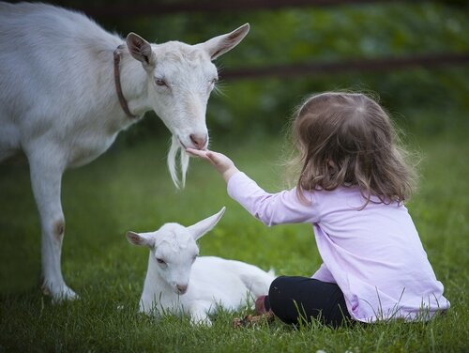
STANDARDY OGÓLNOPOLSKIEJ SIECI ZAGRÓD EDUKACYJNYCH
Zgodnie z koncepcją zatwierdzoną przez Ministerstwo Rolnictwa i Rozwoju Wsi w listopadzie 2011 roku oraz wdrażania przez Centrum Doradztwa Rolniczego w Brwinowie, Oddział w Krakowie (CDR O/Kraków), "Zagroda edukacyjna” to obiekt:
1) Zlokalizowany na obszarach wiejskich
2) Prowadzony przez mieszkańca wsi
3) Przyjmujący dzieci i młodzież w ramach programów szkolnych i aktywności pozaszkolnej
4) Posiadający i prezentujący zwierzęta gospodarskie albo uprawy rolnicze
5) Realizujący przynajmniej dwa cele edukacyjne spośród poniżej wymienionych

Slide 11
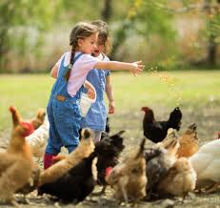
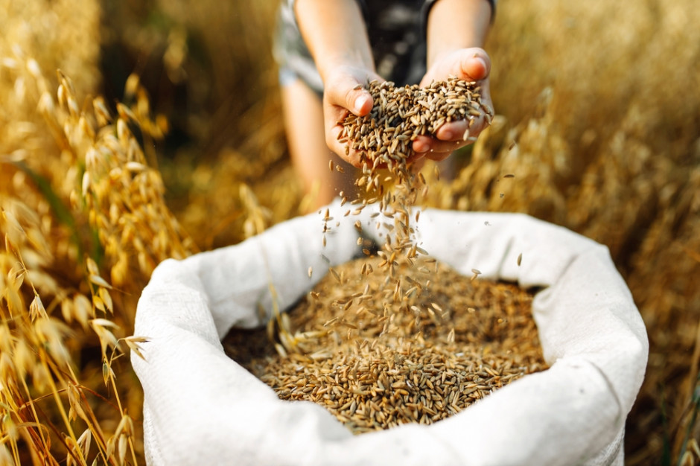
CELE EDUKACYJNE ZAGRÓD
edukacja w zakresie produkcji roślinnej
edukacja w zakresie produkcji zwierzęcej
edukacja w zakresie przetwórstwa płodów rolnych
edukacja w zakresie świadomości ekologicznej i konsumenckiej,
edukacja w zakresie dziedzictwa kultury materialnej wsi, tradycyjnych zawodów, rękodzieła i twórczości ludowej.

Slide 12
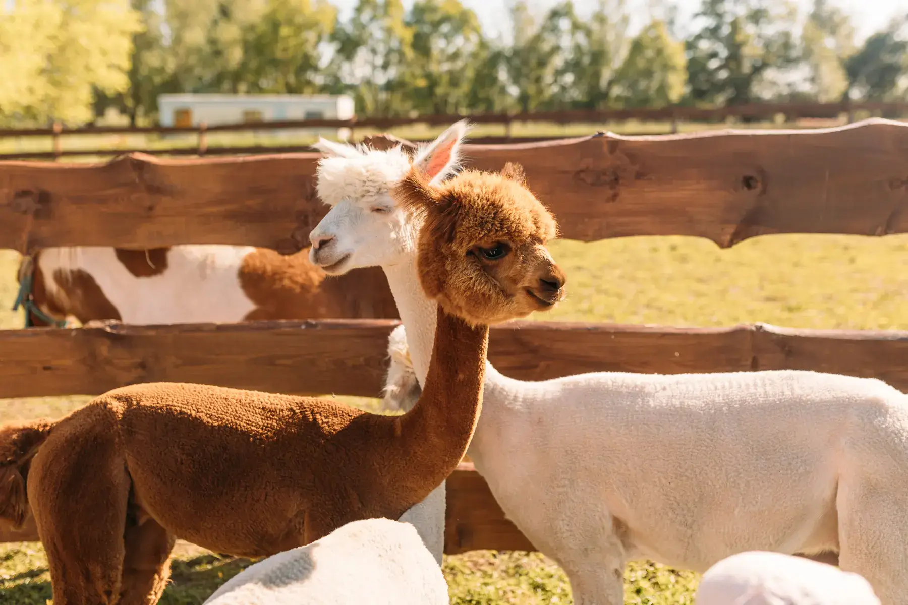
WARUNKI TECHNICZNE DLA ZAGRÓD EDUKACYJNYCH
Obiekt powinien posiadać zwierzęta gospodarskie lub uprawy rolnicze przeznaczone do prezentacji dla grup dzieci i młodzieży przyjmowanych w ramach programów szkolnych i pozaszkolnych lub udostępniane jako atrakcja turystyczna dla rodzin z dziećmi i dorosłych podróżujących indywidualnie.
Minimalnym obligatoryjnym warunkiem technicznym jest posiadanie zadaszonego miejsca do prowadzenia zajęć i udostepnienie toalet dla uczestników zajęć oraz spełnienie określonych prawem warunków bezpieczeństwa.

Slide 13

INFORMACJE DODATKOWE/ LINKI
https://zagrodaedukacyjna.pl/
https://zagrodaedukacyjna.pl/dolacz-do-nas/

